Slide 1
AI 應用企畫書
申報資料檢核助手
在瀏覽器內，用規則引擎檢核保險年度申報資料：找出對不上規則的地方、說明依據、給可核對的修正。
團隊名稱：【請填入團隊名稱】
選擇題目：【請填入選擇的企業題目】
日期：2026-10-28（文中數字與截圖皆由工具實際執行產生）

Slide 2
提案摘要
協助評審快速掌握方案核心
團隊名稱 | 【請填入團隊名稱】
選擇的題目 | 【請填入選擇的企業題目】
產品／服務名稱 | 申報資料檢核助手（單一網頁工具，可離線、可直接開啟）
解決方案設計重點 | 上傳申報資料 → 規則引擎找出問題並說明依據 → 逐筆確認後套用可核對的修正 → 疑似異常交人工判斷 → 匯出報告與稽核紀錄。資料只在瀏覽器內處理，不上傳。
使用技術 | 規則引擎（自訂 DSL、三值邏輯、十進位精度）為核心；AI（Claude）只做白話說明與整理，結論一律由規則引擎重算核對；安全技術：DOMPurify 防 XSS、送 AI 前個資遮蔽、提示注入標籤隔離、法規更新主管數位簽章核可。
預期效益 | 申報前自我檢查、減少退件往返。實測（模擬資料）：可判定錯誤 64/64 全數檢出、漏報 0；正確版資料誤報 0；套用 21 個建議值後問題 88→58。

Slide 3
01 提案概述：核心問題（三大痛點）
選擇的企業題目：【請填入選擇的企業題目】（佔位符，請填入實際題目）
痛點 1｜跨系統整併的「時間差」斷層
痛點 2｜跨欄位邏輯矛盾與代碼錯置
痛點 3｜退件除錯的「黑盒子」
財報要匯總銷售、理賠、投資等上游系統；各系統結帳時點或定義有微小差異，金額常兜不攏。
缺乏自動依檢核規則驗證時，只能人工逐筆比對。
資產負債表各項加總不平、期初與期末結轉兜不攏。
商品代號、會計科目代號輸入錯誤，或使用了已失效的舊代號。
退件常只給籠統代碼（如 Error 504：欄位驗證失敗），不指出哪一列、哪個變數。
精算與財務人員得在數萬筆資料中重查，耗時極大。
工具如何解：自動與各系統「控制總數」逐期比對，差異自動歸因（結帳日不同／定義不同／需追查），不必人工對帳。
工具如何解：財報勾稽（加總、上下層合計、資產＝負債）、期初期末結轉檢查、商品與科目代號比對（含停售日）。
工具如何解：每個問題定位到具體資料、第幾列、哪個欄位與檢核編號；退件通知可貼進「看懂退件通知」反查。

Slide 4
01 提案概述：價值主張與服務對象
價值主張
服務對象與核心需求
把「好幾天的人工對帳」變成幾秒的自動交叉邏輯驗證：跨系統對帳、財報勾稽、代碼比對一次跑完。
把「籠統的退件代碼」變成可定位的逐列問題：每項都指到第幾列、哪個欄位、依據哪一條。
每個修改都有建議值且可核對、不亂改；未違規但可疑的只提醒、交人工判斷。
資料只在瀏覽器內處理、不上傳；可切換完全離線。
對象：保險公司的精算、財務、申報人員，以及受理申報的內部或主管機關單位。
需求：在龐大複雜的報表中快速定位錯誤、知道依據哪一條、拿到可直接套用的修正。
需求：保護個資、流程可稽核（誰在何時改了什麼）、可離線作業。
目標與邊界
目標是把申報失誤與退件風險降到最低、縮短對帳與除錯時間。
工具是申報前的自我檢查，不是主管機關的正式審核，通過檢查不保證不被退件；判斷由規則引擎做、對得到條文，AI 只負責說明。

Slide 5
02 解決方案與架構說明
整體架構、運作流程、操作體驗，以及痛點如何被解決

Slide 6
整體方案架構：誰負責判斷、誰負責決定
判斷對錯只由規則引擎做；AI 只負責說明與整理，結論要經規則引擎重算；修改與規則變更由人決定
使用者的瀏覽器（資料不離開這裡）
AI：Claude（選用，說明與整理）
申報資料
規則引擎（判斷）
人（決定）
claude.ai 線上版，用開啟者自己的帳號，不需金鑰
白話解釋單一問題、整理重點、看懂退件通知
把法規文件轉成規則草稿
不判斷對錯、不修改資料
AI 說的筆數、建議值都由規則引擎重算驗證
AI 轉換的規則要主管核可才會套用
回覆以純文字顯示，不執行
送出前遮蔽個資、顯示完整內容讓使用者確認
可切換「完全離線」，完全不連外部網站
TXT／CSV／Excel
壽險手冊檢查 256 條
主檔比對、跨系統對帳、財報勾稽
同樣資料永遠同樣結果
每個問題附檢核編號與條文
能確定正確值時給建議值
逐筆確認後套用建議值
判斷「請人工判斷」項目
決定是否送出給 AI
主管簽章核可規則更新
輸出
送出前的關卡
檢查報告、問題清單
改好的資料（原檔不動）
稽核紀錄：誰、何時、改了什麼
遮蔽身分證、姓名、電話等
顯示內容，使用者確認才送
只送允許清單內的網址
可切換「完全離線」

Slide 7
運作流程與操作體驗
用一份「刻意含錯誤」的試用 Excel（7 張工作表）走完整流程
1
2
3
4
5
上傳資料
找到問題
說明依據
確認或交人工
匯出報告
拖入一個 Excel，辨識 7 種資料
列出 82 項待處理，依類型分組
問題、怎麼改、依據的手冊條文與編號
看過依據後套用建議值；疑似異常只標示
報告、問題清單、改好的資料、稽核紀錄
對應痛點 1：多個上游系統的資料一次放入，自動辨識、幾秒內跑完
對應痛點 1、2：跨系統對帳、財報勾稽、代碼比對的問題全部列出
對應痛點 3：每項定位到第幾列、哪個欄位，不再是黑盒子
對應痛點 2：結轉、加總等可確定值的直接套用，其餘交人工
對應痛點 1–3：系統總數比對與歸因、逐列問題、稽核軌跡

Slide 8
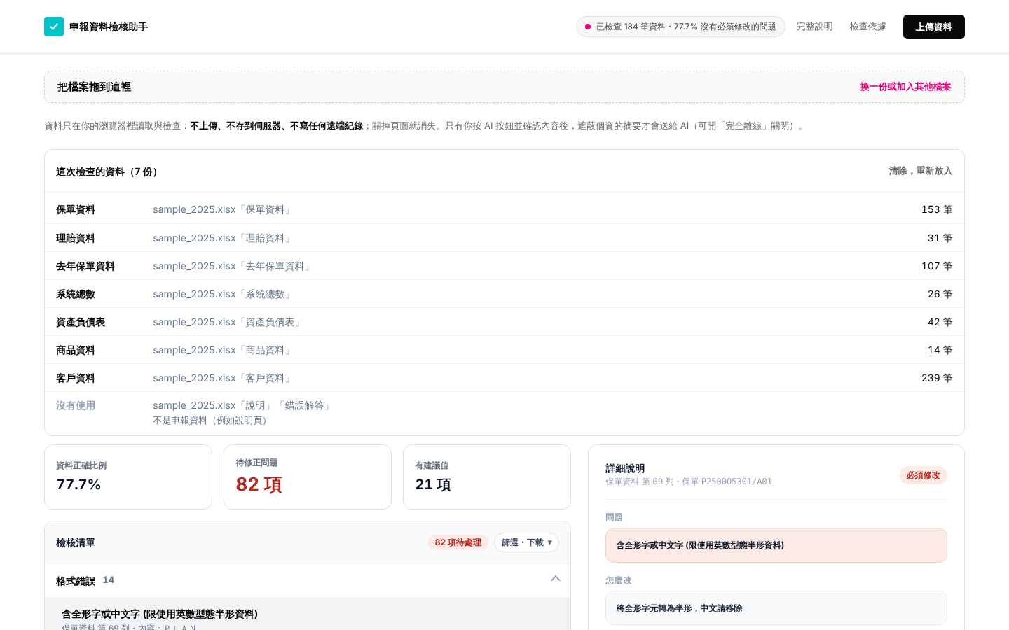
操作體驗 1：上傳資料
資料只在瀏覽器內處理，不上傳
拖入含錯誤的試用 Excel，工具依工作表名稱分配成 7 份資料並列出筆數。
「說明」「錯誤解答」不是申報資料，標示「沒有使用」。

Slide 9
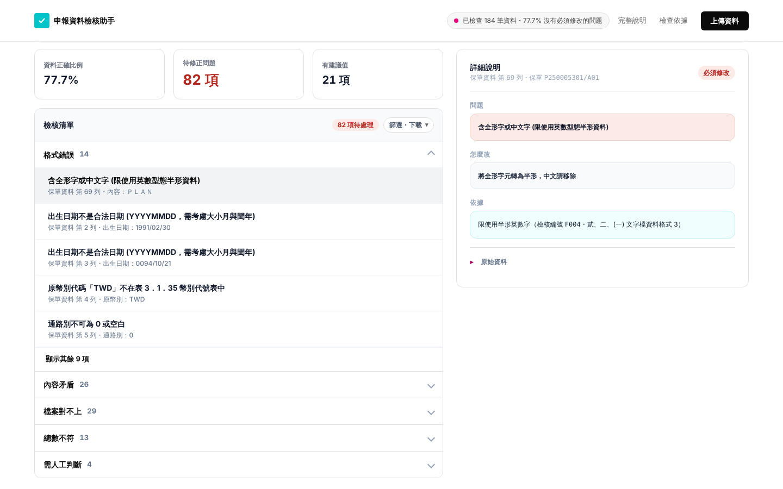
操作體驗 2：找到問題
刻意含錯誤的資料，凸顯工具抓得到
上方卡片：資料正確比例、待修正 82 項、有建議值數量。
清單依「格式錯誤／內容矛盾／檔案對不上／總數不符／需人工判斷」分組。

Slide 10
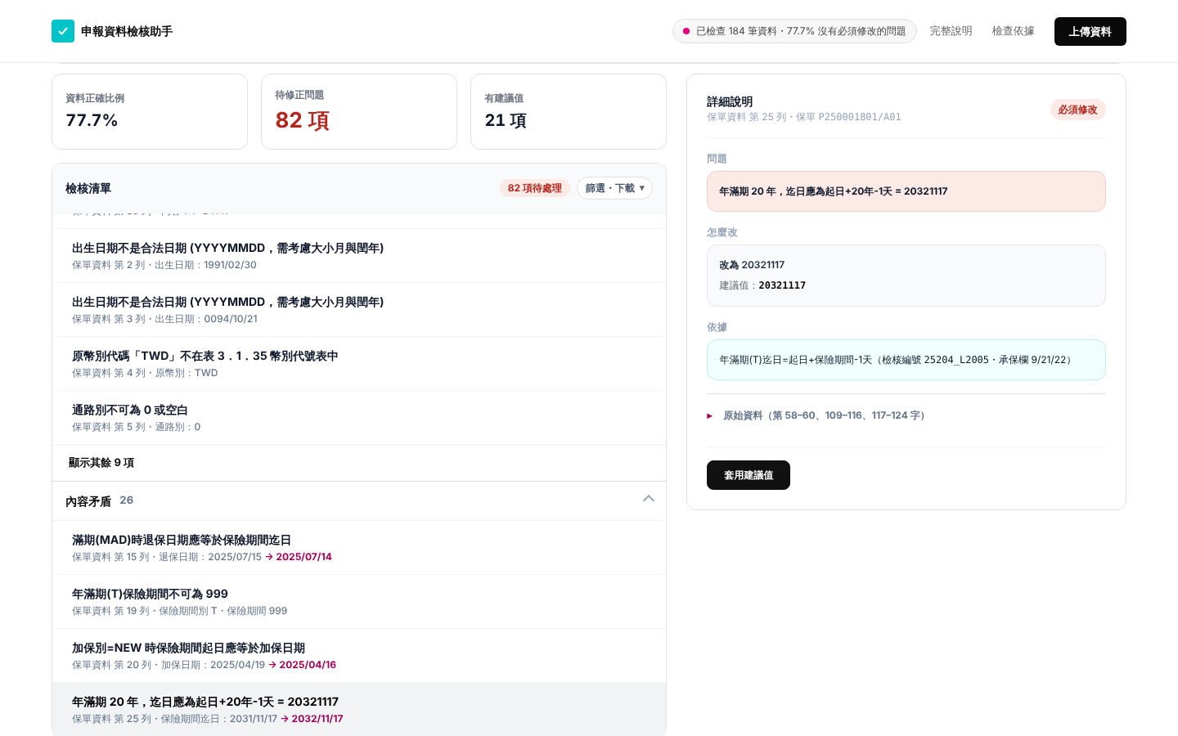
操作體驗 3：說明依據
每個問題對得到手冊條文
點「年滿期 20 年，迄日應為起日+20年-1天」。
右側三段：問題、怎麼改（建議值），以及依據（檢核編號 25204_L2005）。
建議值由規則計算，不是 AI 產生。

Slide 11
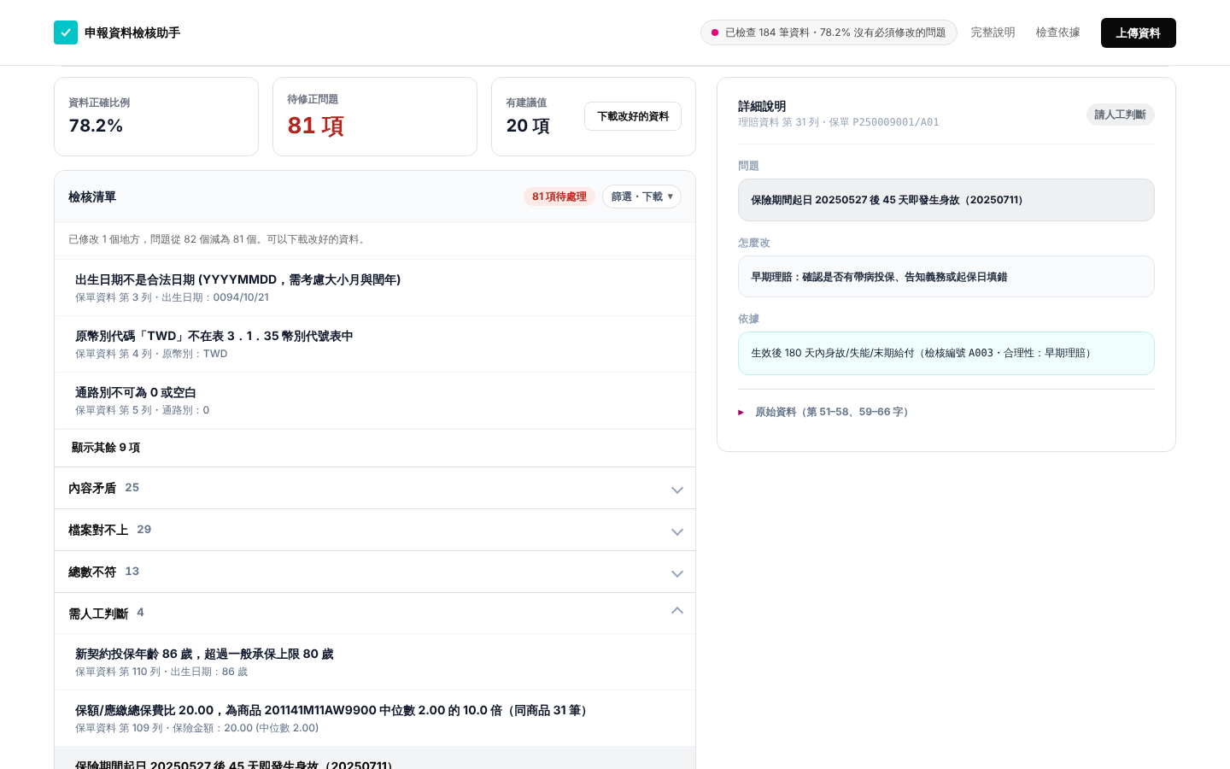
操作體驗 4：確認修正或交人工判斷
不亂改：每個修改都要有人看過依據
看過依據後按「套用建議值」，只改這一筆並重新檢查（已修改 1 個地方，問題從 82 個減為 81 個）。
「保險期間起日後 45 天即發生身故」標示「請人工判斷」，沒有修改按鈕，交核保／理賠人員。

Slide 12
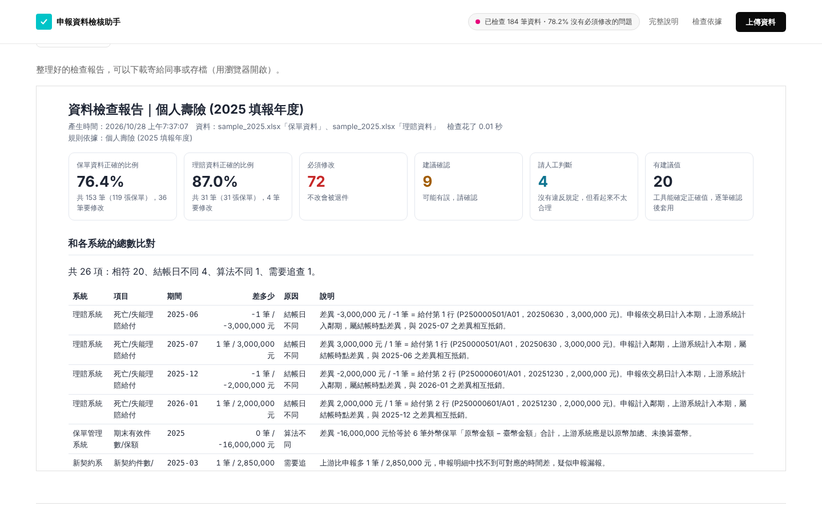
操作體驗 5：匯出報告
結果可核對、可稽核
檢查報告列出資料來源、各類問題數、與系統總數的比對與原因。
可下載：檢查報告、問題清單（Excel）、改好的資料、稽核紀錄。

Slide 13
03 應用技術說明
採用的 AI 與其它技術、選用原因，以及在哪些步驟發揮作用
技術 | 用途 | 選用原因 | 作用步驟
規則引擎（自訂 DSL） | 依填報手冊把 256 條檢核寫成可讀規則；三值邏輯、十進位精度（不經浮點） | 判斷要固定、可追查、可逐條對到條文；金額比較不能失真 | 找出問題（步驟 2）、給建議值（步驟 4）
Claude（claude.ai 線上版） | 白話解釋單一問題、整理重點、看懂退件通知、把法規文件轉成規則草稿 | 降低理解門檻；用開啟者自己的帳號、不需 API 金鑰 | 說明（步驟 3）；結論一律由規則引擎重算驗證
個資遮蔽（自建比對＋樣式） | 送 AI 前遮蔽身分證、姓名、地址、電話、Email、卡號；送出前再掃描一次 | 保護被保險人個資；fail-closed：仍偵測到個資就不送 | AI 送出前（步驟 3）
提示注入防護 | 使用者資料包在 <declaration_data> 標籤、加安全指示；偵測資料裡的指令並標示 | 避免資料裡的惡意指令操控 AI | AI 送出與回覆（步驟 3）
DOMPurify | 所有寫入畫面的內容先過濾，AI 回覆以純文字顯示 | 防 DOM XSS（檔案、規則包、AI 回覆都可能夾帶） | 全程畫面渲染
數位簽章核可（ECDSA P-256） | 法規更新包要主管私鑰簽章、驗章通過才套用 | 避免未授權或被竄改的規則被套用 | 法規更新流程
SheetJS / DOMPurify 等前端元件 | 解析 Excel、壓縮炸彈預檢、安全渲染 | 純前端、免安裝、可離線、資料不出瀏覽器 | 上傳與解析（步驟 1）

Slide 14
04 預期效益與商業潛力
以量化／質化說明效益並回扣痛點，分三層標示驗證程度，避免過度宣稱
已實測（模擬資料）
合理估算（未實測）
商業潛力與落地
回扣痛點 1、2（對帳與邏輯）：可判定錯誤 64/64 全數檢出、漏報 0，含跨系統總數差額與結轉、代碼等。
回扣「不亂改」：正確版資料誤報 0；套用 21 個建議值後問題 88→58，新產生 0。
自動化測試：單元 139 項、瀏覽器全數通過。
回扣痛點 3（黑盒子）：籠統退件變成可定位的逐列問題，大幅縮短除錯時間。
回扣「好幾天的人工對帳」：自動交叉邏輯驗證，可縮短對帳時間、減少退件往返。
實際節省幅度須在真實作業中量測。
落地條件：純前端、免安裝、可離線，資料不出公司；法規版本需業務單位核實。
擴大應用：同架構可擴到其他險種（已含癌症、傷害險）與其他格式嚴格的申報。
可包成內部工具或 SaaS；規則更新走主管簽章核可，便於治理。

Slide 15
05 補充資料／備註
資料來源與假設、證據明細、測試方法、限制（本節不計入簡報頁數限制）

Slide 16
資料來源、假設與方法
資料來源與假設
測試方法與可重現
規則來源：主辦單位提供之個人壽險（2025 填報年度）、個人癌症保險（2024）、新式傷害保險（2021）填報手冊與檢核規則。
測試資料：依手冊格式自建的模擬資料，刻意埋入已知錯誤並附「錯誤解答」，非真實申報資料。
證據統計假設：檢核編號相同、且保單相同才算「檢出」；未判定 8 項不計入分母（5 項解答無編號、3 項為預設未啟用的範例規則）。
「連帶問題」依同一張保單已在解答中判定，未逐筆人工確認因果。
證據表由工具在真正的頁面上實跑產生（放入資料與錯誤解答、逐項對照、套用建議值後重新檢查），可重跑。
安全測試：紅隊實跑 XSS、提示注入、個資遮蔽繞過、惡意規則包、金鑰竊取等 payload，均擋下。
限制與未驗證：真實公司資料的準確率、真實 Claude 模型的回應、正式部署環境、法規版本的業務核實，均尚未驗證。
SheetJS 目前為 0.18.5（官方修補版 0.20.3 下載網域被擋）；解析前有壓縮檔預檢與原型污染防護。

Slide 17
正確性證據摘要
資料：samples/dirty（模擬資料）｜錯誤解答 72 項（皆為工具實跑結果）
可判定的解答項目
解答以外的問題
正確版資料
套用 21 個建議值後
64 / 64
21 項
0 項
88 → 58
全部檢出，漏報 0 項
連帶 15・系統總數差額 6・無法解釋 0
誤報 0 項
新產生問題 0 項
詳細逐項對照見下一頁起的「證據表」。數字全部由 tools/evidence.js 實跑產生，可重跑。

Slide 18
證據表（1–15 / 72）
預期違反規則 → 實際是否檢出 → 漏報／未判定 → 修正後結果
# | 檢核編號 | 保單／案例 | 預期問題（解答） | 實際 | 工具標示 | 修正後結果
1 | 23900_L0802 | P250000001/A01 | 出生日期 2 月 30 日 (不存在的日期) | 檢出 | 必須修改 | 無建議值・人工修正
2 | 23900_L0802 | P250000101/A01 | 出生日期誤填民國年 (076 年) | 檢出 | 必須修改 | 無建議值・人工修正
3 | 24901_L0613 | P250001301/A01 | 年滿期 T 卻填保險期間 999 | 檢出 | 必須修改 | 無建議值・人工修正
4 | 25204_L2005 | P250001801/A01 | 年滿期迄日少算一年 | 檢出 | 必須修改 | 套用建議值後已消失
5 | 24300_L1904 | P250001401/A01 | 新契約加保日期 ≠ 保險期間起日 | 檢出 | 必須修改 | 套用建議值後已消失
6 | 26102_L1503 | P250001001/A01 | 滿期退保日期 ≠ 保險期間迄日 | 檢出 | 必須修改 | 套用建議值後已消失
7 | 21800_L3302 | P250000201/A01 | 幣別填 TWD (代碼表為 NTD) | 檢出 | 必須修改 | 無建議值・人工修正
8 | 10400_L3001 | P250000301/A01 | 通路別填 0 | 檢出 | 必須修改 | 無建議值・人工修正
9 | 20300_L0902 | P250001101/A01 | 性別填 3 | 檢出 | 必須修改 | 無建議值・人工修正
10 | 10400_L0201 | P250002201/A01 | 保單編號靠右填寫 | 檢出 | 必須修改 | 套用建議值後已消失
11 | 10400_L0501 | P250002201/A01 | 保險金額未補前置 0 (以空白補位) | 檢出 | 必須修改 | 套用建議值後已消失
12 | 25102_L1703 | P250002401/A01 | 2004 年後保單分紅類別填 T(強制分紅) | 檢出 | 必須修改 | 無建議值・人工修正
13 | 21001_L1803 | P250002501/A01 | 商品類別編號公司代碼錯誤 | 檢出 | 必須修改 | 無建議值・人工修正
14 | X001 | P250002701/A01 | 臺幣保單原幣保額 ≠ 臺幣保額 | 檢出 | 建議確認 | 無建議值・人工修正
15 | 30201_L0302 | P250003501/A01 | 只有一筆資料異動序號卻填 00001 | 檢出 | 必須修改 | 套用建議值後已消失

Slide 19
證據表（16–30 / 72）
預期違反規則 → 實際是否檢出 → 漏報／未判定 → 修正後結果
# | 檢核編號 | 保單／案例 | 預期問題（解答） | 實際 | 工具標示 | 修正後結果
16 | 30213_L1306 | P250000401/A01 | 停效後下一筆加保別填 INN 而非 RNN | 檢出 | 必須修改 | 套用建議值後已消失
17 | 30107_P0901 | P250000701/A01 | 同保單兩筆性別不一致 | 檢出 | 必須修改 | 套用建議值後已消失
18 | 30205_P0502 | P250002601/A01 | 保額增加(INN)後保額反而較小 | 檢出 | 必須修改 | 無建議值・人工修正
19 | X002 | P250003601/A01 | 被保險人投保年齡 150 歲 (出生日期誤植) | 檢出 | 建議確認 | 無建議值・人工修正
20 | L4403 | P250003701/A01 | 職業類別 8(拒保) 但職業分類代碼不為 0 | 檢出 | 必須修改 | 套用建議值後已消失
21 | 24602_L2703 | P250004001/A01 | 身障等級 2 但身障類別 000 | 檢出 | 必須修改 | 無建議值・人工修正
22 | 25002_L1233 | P250004301/A01 | 次標準體原因=1 但體檢類別=1(標準體) | 檢出 | 必須修改 | 套用建議值後已消失
23 | 24701_L4501 | P250004401/A01 | 新契約要保人郵遞區號填 999 | 檢出 | 必須修改 | 無建議值・人工修正
24 | 22300_L4602 | P250004701/A01 | 被保險人郵遞區號 000 不存在 | 檢出 | 必須修改 | 無建議值・人工修正
25 | 25304_L2106 | P250004901/A01 | 定期壽險還本型態填 1 | 檢出 | 必須修改 | 套用建議值後已消失
26 | 25805_L4202 | P250004101/A01 | 停效但停(失)效原因填 N | 檢出 | 必須修改 | 無建議值・人工修正
27 | 26104_L1504 | P250007501/A01 | 退保別 XED 但退保日期不為 0 | 檢出 | 必須修改 | 套用建議值後已消失
28 | 10400_L3701 | P250005301/A01 | 公司保單險種代號含全形字 | 檢出 | 必須修改 | 無建議值・人工修正
29 | 30301_LD012 | P250002301/A01 | 疾病死亡(DEA)但給付檔漏報 | 檢出 | 必須修改 | 無建議值・人工修正
30 | 30312_LD019 | P250004601/A01 | 給付發生日期與承保退保日期不一致 | 檢出 | 必須修改 | 無建議值・人工修正

Slide 20
證據表（31–45 / 72）
預期違反規則 → 實際是否檢出 → 漏報／未判定 → 修正後結果
# | 檢核編號 | 保單／案例 | 預期問題（解答） | 實際 | 工具標示 | 修正後結果
31 | 26600_D1002 | P250003001/A01 | 理賠發生日期早於保險期間起日 (承保退保日期未同步，連帶 30312_LD019) | 檢出 | 必須修改 | 無建議值・人工修正
32 | 26904_D1402 | P250005001/A01 | 外因(意外)死亡，承保退保別卻填 DEA(疾病死亡) | 檢出 | 必須修改 | 套用建議值後已消失
33 | 26901_D1402 | P250004801/A01 | ICD-10 代碼含小數點 | 檢出 | 必須修改 | 套用建議值後已消失
34 | 26400_D1803 | P250001201/A01 | 給付日期早於發生日期 | 檢出 | 必須修改 | 無建議值・人工修正
35 | 30307_LD013 | Z99999999999999/A01 | 給付資料在承保檔找不到對應保單 | 檢出 | 必須修改 | 無建議值・人工修正
36 | 30202_L0302 | P250005801/A01 | 同一筆資料重複填送 (主鍵重複) | 檢出 | 必須修改 | 套用建議值後已消失
37 | 10300 | — | 資料長度不足 (少一個欄位)；該筆 (P250005901/A01) 無法拆欄，客戶資料會連帶出現 C007「保單不在承保檔」 | 檢出 | 必須修改 | 無建議值・人工修正
38 | F003 | — | 檔案中間有空白行 | 檢出 | 必須修改 | 無建議值・人工修正
39 | P004 | P250011101/A01 | 復效(RNN)時保額變動，未以保額增加(INN)申報 | 檢出 | 必須修改 | 有參考值・人工修正原系統
40 | P001 | P24LOST0001/A01 | 上年度期末有效保單，本年度漏報 | 檢出 | 必須修改 | 無建議值・人工修正
41 | P003 | P250011801/A01 | 本年度期初保額 ≠ 上年度期末保額 (上年度末增額未申報) | 檢出 | 必須修改 | 有參考值・人工修正原系統
42 | P002 | P250011701/A01 | 本年度以持續有效(XED)申報，但上年度申報檔無此保單 | 檢出 | 必須修改 | 無建議值・人工修正
43 | — | — | 6/30 給付，理賠系統以入帳日計入 7 月 | 未判定・無檢核編號 | — | 人工對照差額
44 | — | — | 同上 (相互抵銷) | 未判定・無檢核編號 | — | 人工對照差額
45 | — | — | 12/30 給付，理賠系統計入次年 1 月 (跨年度) | 未判定・無檢核編號 | — | 人工對照差額

Slide 21
證據表（46–60 / 72）
預期違反規則 → 實際是否檢出 → 漏報／未判定 → 修正後結果
# | 檢核編號 | 保單／案例 | 預期問題（解答） | 實際 | 工具標示 | 修正後結果
46 | — | — | 保單管理系統外幣保單以原幣加總 | 未判定・無檢核編號 | — | 人工對照差額
47 | — | — | 新契約系統多 1 件 285 萬元，申報漏報 | 未判定・無檢核編號 | — | 人工對照差額
48 | S008 | — | 應付保險給付與給付明細差一筆 12/30 給付 (會計次年入帳) | 檢出 | 建議確認 | 無建議值・人工修正
49 | S003 | — | 責任準備金期末餘額數字對調 | 檢出 | 必須修改 | 無建議值・人工修正
50 | S005 | — | 連帶造成資產負債表不平 | 檢出 | 必須修改 | 無建議值・人工修正
51 | S002 | — | 使用 IFRS 9 後已停用之「備供出售金融資產」 | 檢出 | 必須修改 | 有參考值・人工修正原系統
52 | S001 | — | 科目代號誤植 (1401 → 1410) | 檢出 | 必須修改 | 有參考值・人工修正原系統
53 | U002 | P250006201/A01 | 投保年齡 78 歲承保終身壽險 | 未判定・規則未啟用 | — | —
54 | U001 | P250008401/A01 | 新契約保額 4,000 萬元未體檢 | 未判定・規則未啟用 | — | —
55 | U007 | P250005101/A01 | 死亡給付在事故後 120 天才給付 | 未判定・規則未啟用 | — | —
56 | PM02 | P250006001/A01 | 20230910 起保仍使用 2014 年底停售的舊版代號 | 檢出 | 必須修改 | 套用建議值後已消失
57 | PM01 | P250007301/A01 | 商品代號第 10、11 碼對調（201141M11WA9900） | 檢出 | 必須修改 | 套用建議值後已消失
58 | C001 | P250000901/A01 | 被保險人證號檢查碼錯誤 (J195366528) | 檢出 | 必須修改 | 無建議值・人工修正
59 | C004 | P250002801/A01 | 要保人郵遞區號 813 與臺北市中正區地址不符 | 檢出 | 必須修改 | 無建議值・人工修正
60 | C005 | P250001901/A01 | 同一證號 S272264127 姓名不同 | 檢出 | 必須修改 | 無建議值・人工修正

Slide 22
證據表（61–72 / 72）
預期違反規則 → 實際是否檢出 → 漏報／未判定 → 修正後結果
# | 檢核編號 | 保單／案例 | 預期問題（解答） | 實際 | 工具標示 | 修正後結果
61 | C005 | P250004001/A01 | 同一證號 R281813824 出生日期不同 | 檢出 | 必須修改 | 無建議值・人工修正
62 | C005 | P250001601/A01 | 同一保單內同一證號出生日期不同 | 檢出 | 必須修改 | 無建議值・人工修正
63 | C006 | P250003201/A01 | 承保保單沒有客戶資料 | 檢出 | 必須修改 | 無建議值・人工修正
64 | C007 | Z88888888888888/A01 | 客戶資料的保單不在承保檔 | 檢出 | 必須修改 | 無建議值・人工修正
65 | C008 | P250000001/A01 | 承保檔出生日期不合法，客戶資料有正確值 | 檢出 | 必須修改 | 套用建議值後已消失
66 | C008 | P250000101/A01 | 承保檔出生日期為民國年，客戶資料有正確值 | 檢出 | 必須修改 | 套用建議值後已消失
67 | C008 | P250001101/A01 | 承保檔性別代碼錯誤，客戶資料有正確值 | 檢出 | 必須修改 | 套用建議值後已消失
68 | C009 | P250001701/A01 | 身份為本人，但要保人與被保險人證號不同 | 檢出 | 必須修改 | 無建議值・人工修正
69 | A001 | P250008701/A01 | 新契約投保年齡 86 歲（出生 19390901） | 檢出 | 請人工判斷 | 交人工判斷（不修改）
70 | A002 | P250008601/A01 | 應繳總保費合計只有同商品正常水準的 1/10 | 檢出 | 請人工判斷 | 交人工判斷（不修改）
71 | A003 | P250009001/A01 | 20250527 起保，45 天後（20250711）疾病身故 | 檢出 | 請人工判斷 | 交人工判斷（不修改）
72 | A004 | P250006401/A01 | 與保單 P250006501 為同一被保險人：20250218 先領生命末期提前給付，60 天後（20250419）身故給付 | 檢出 | 請人工判斷 | 交人工判斷（不修改）

Slide 23
解答以外的問題（1–11 / 21）
不在解答裡的問題全部列出，供評審自行核對是否為誤報
分類 | 檢核編號 | 保單 | 工具標示 | 工具訊息
連帶問題 | F004 | P250005301/A01 | 必須修改 | 含全形字或中文字 (限使用英數型態半形資料)
連帶問題 | 30212_L1305 | P250000401/A01 | 必須修改 | 加保別=INN，但上一筆退保別為 LNN
連帶問題 | 30205_P0502 | P250000401/A01 | 必須修改 | 保額增加(INN)後保額應大於上一筆
連帶問題 | K0001 | P250005801/A01 | 必須修改 | 主鍵重複：與第 75 行保單號碼與異動序號相同
連帶問題 | 30212_L1305 | P250005801/A01 | 必須修改 | 加保別 XED(期初有效) 只能是保單的第一筆
連帶問題 | 30228_P1504 | P250005801/A01 | 必須修改 | 退保別=EOY(期末有效)應為保單最後一筆異動，但其後仍有資料
連帶問題 | 10400_D1401 | P250004801/A01 | 必須修改 | 死亡及完全失能原因(ICD-10-CM)含不允許的字元：「C22.0」
連帶問題 | 30312_LD019 | P250003001/A01 | 必須修改 | 承保退保日期 20250920 與給付發生日期 20210413 不相等
連帶問題 | 30309_LD012 | P250005001/A01 | 建議確認 | 疾病死亡之應給付金額與承保檔疾病身故保險金不同
連帶問題 | C009 | P250000901/A01 | 必須修改 | 承保檔被保險人身份為本人(1)，但要保人 黃建宏(J195366527) 與被保險人 黃建宏(J195366528) 證號不同
連帶問題 | C008 | P250001601/A01 | 必須修改 | 被保險人出生日期：承保檔為 19640301，客戶資料為 19650301（蕭宗翰）

Slide 24
解答以外的問題（12–21 / 21）
不在解答裡的問題全部列出，供評審自行核對是否為誤報
分類 | 檢核編號 | 保單 | 工具標示 | 工具訊息
連帶問題 | C008 | P250001701/A01 | 必須修改 | 被保險人性別：承保檔為 1，客戶資料為 2（廖建宏）
連帶問題 | P001 | P250005901/A01 | 必須修改 | 保單 P250005901/A01 上年度期末為有效保單，本年度申報檔查無資料
連帶問題 | P003 | P250002701/A01 | 必須修改 | 期初保額 30,000,000 元 ≠ 上年度期末保額 3,000,000 元
系統總數差額 | R001 | — | 建議確認 | 理賠系統 死亡/失能理賠給付 2025-06：時間差
系統總數差額 | R001 | — | 建議確認 | 理賠系統 死亡/失能理賠給付 2025-07：時間差
系統總數差額 | R001 | — | 建議確認 | 理賠系統 死亡/失能理賠給付 2025-12：時間差
系統總數差額 | R001 | — | 建議確認 | 理賠系統 死亡/失能理賠給付 2026-01：時間差
系統總數差額 | R001 | — | 建議確認 | 保單管理系統 期末有效件數/保額 2025：定義差
系統總數差額 | R001 | — | 必須修改 | 新契約系統 新契約件數/保額 2025-03：待查
連帶問題 | C007 | P250005901/A01 | 必須修改 | 客戶資料的保單 P250005901/A01 在承保檔中不存在

Slide 25
參考來源與補充說明
填報手冊與檢核規則：主辦單位提供之個人壽險（2025 填報年度）、個人癌症保險（2024 版）、新式傷害保險（2021 版）。工具內「檢查項目一覽」可逐條對應編號與手冊頁碼。
法規版本核實狀態：目前標示為「尚未核實」，正式使用前須由業務單位核對最新版本；一律以正式手冊與退件通知為準。
AI 技術補充：採用 claude.ai 線上版（開啟者自己的帳號）；AI 只負責說明與整理，輸出的筆數、建議值一律由規則引擎重算驗證，AI 不判斷對錯、不修改資料。部署者另可改接公司自建 AI 平台（Dify）作為來源，屬部署設定、非使用者介面，未在正式環境實測。
安全技術補充：DOMPurify（XSS）、個資遮蔽（送 AI 前，fail-closed）、提示注入標籤隔離、法規更新 ECDSA P-256 主管簽章核可、Excel 壓縮炸彈預檢與原型污染防護。
可重現：證據表與本頁數字由 tools/evidence.js、tools/evidence-pdf.js、tools/proposal-pptx.js 產生，資料與截圖皆為工具實跑結果。

